Slide 1

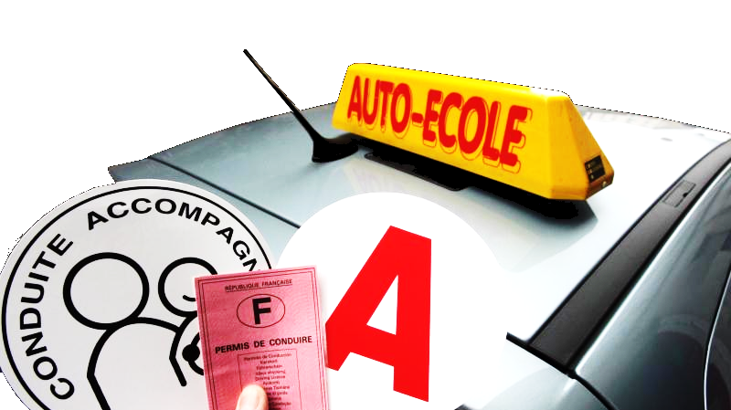
PPE Auto-Ecole
Faissal Ettarnichi et Kiry Ilo Carson

Slide 2

Présentation de NOTRE entreprise SFK IT
Enseigne | SFK IT
Activité | Portail internet
Adresse | 4 boulevard national – 92000 Nanterre
SIRET | 45850074124859
Nous représentons l’entreprise SFK IT anciennement PixelWeb, une société à responsabilité anonyme (S.A.R.L) au capital de départ de 25 000 €. Cette entreprise fut créer le 20 octobre 2001 par 3 associés qui sont respectivement Faissal Ettarnichi, Shiriman Ravanthiramohan et Kiry Ilo Carson.
SFK IT est un prestataire de service web qui est spécialisée dans le développement web, l’intégration des services de e-commerce. Son rôle principal est donc d’améliorer la visibilité des sites web, le développement de sites de commerce en ligne, ainsi que des réseaux sociaux et professionnel pour les entreprises.

Slide 3
L’agence web compte plus d’une centaines de clients, issus de l'économie locale et présents dans tous les secteurs d’activité ayant besoin de communiquer internet. SFK IT à pour ambition de s’étendre rapidement sur l’ensemble du territoire et de proposer ses solutions à toutes les TPE/PME de l’hexagone.
Ci-dessous, la courbe représentative de l’évolution du nombre des clients entre 2001 et 2021 en vert et les prévisions en rouge :

Slide 4


Organigramme
L’entreprise est constituées de 3 employés qui sont par la même occasion les 3 associés de l’entreprise. Sur le schéma ci-dessous, l’organigramme de la société SFK IT :
CHEF DE PROJET
Faissal Ettarnichi
DEVELOPPEUR
KIRY ILO CARSON

Slide 5


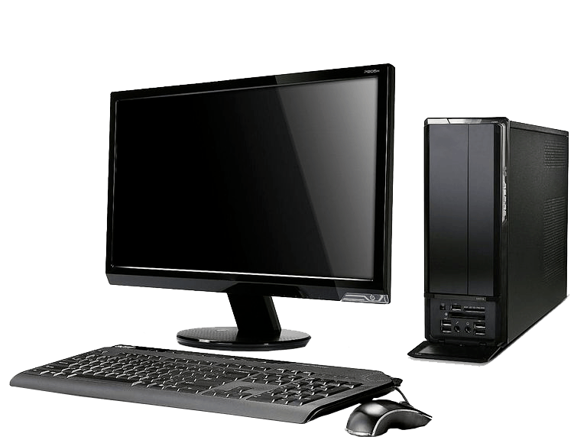
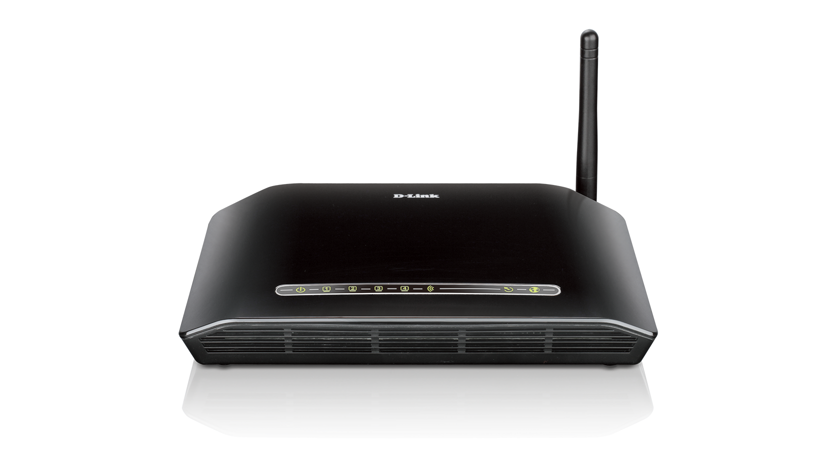
Présentation de notre parc informatique
L’infrastructure, représentée par le schéma ci-dessous, est située dans un local de 20 m² composé de 3 ordinateurs reliés à un modem et donc à un accès sécurisé à internet :
Internet
PC1
PC3
Modem ou Box
PC2

Slide 6



Présentation de l’entreprise client
L’auto-école Castellane est une société à responsabilité limitée (S.A.R.L) en nom collectif fondée en septembre 1975 par Mme Lejars, fondatrice et directrice de la société, ayant un capitale social de 73 250 €.
L’auto-école Castellane est une auto-école possédant une solide réputation depuis plus de 30 ans, l’auto école possède au total 5 voitures (Citroën C3) et 3 motos (Kawasaki Z800). Outre le permis A et B, l’auto école propose aussi l’examen du B.S.R ainsi que la conduite accompagnée.
L’auto-école Castellane est donc composée de Mme Lejars, directrice de l’auto-école, ainsi que de 5 moniteurs qui ont la responsabilité des élèves de l’entrainement du code jusqu’au passage de l’examen du permis :
Enseigne | Castellane-Auto
Activité | Enseignement de la conduite
Adresse | 4 rue Lénine – 93150 Blanc-Mesnil
SIRET | 48574522147596
5 moniteurs
Directrice Mme Lejars

Slide 7
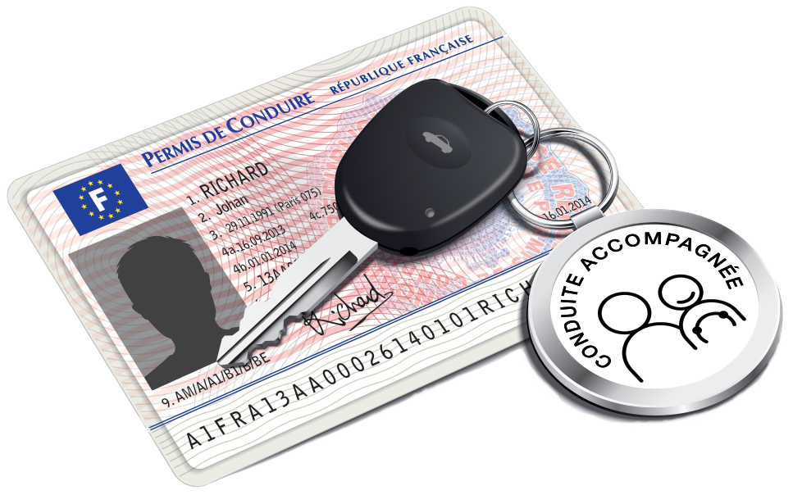
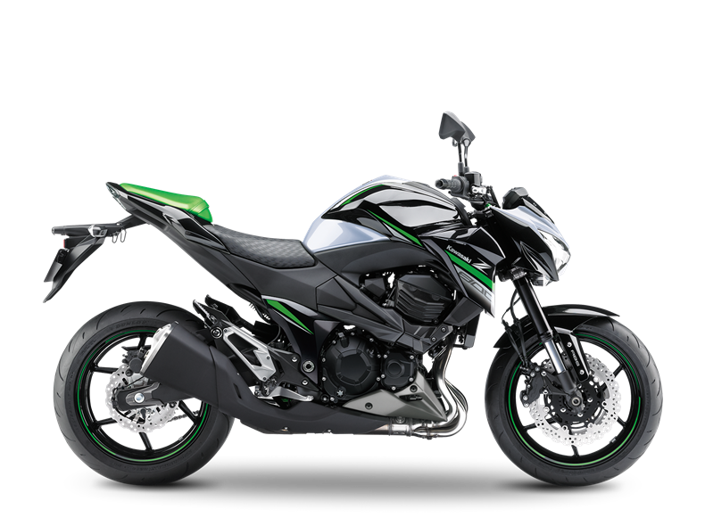
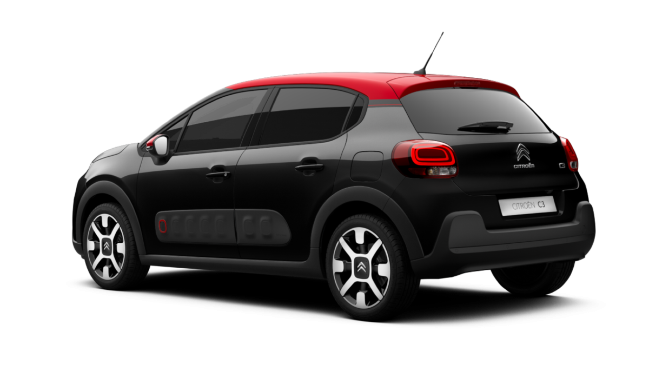
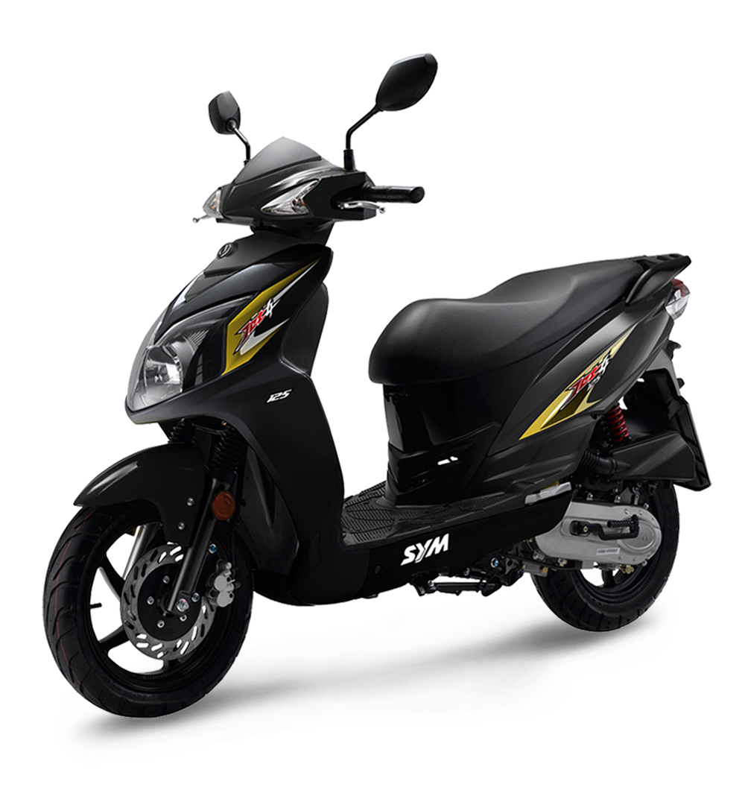
Les tarifs
Permis A : 990€
Frais d’inscription
L’accompagnement à l’examen théorique
20h de conduite (12h en circulation 8h en plateau)
L’accompagnement à l’examen pratique
Pack web permettant de s’entrainer à distance a l’épreuve théorique
Permis B :1250€
Frais d’inscription
L’accompagnement à l’examen théorique
20h de conduite
L’accompagnement à l’examen pratique
Pack web permettant de s’entrainer à distance a l’épreuve théorique
Conduite accompagnée (ACC) : 1050€
Frais d’inscription
L’accompagnement à l’examen théorique
20h de conduite
2 rendez-vous pédagogique
L’accompagnement à l’examen pratique
Pack web permettant de s’entrainer à distance a l’épreuve théorique
BSR (Brevet de sécurité routière) : 150€
Frais d’inscription
6h de conduite (4h en circulation 2h hors circulation)
Kit pédagogique

Slide 8
SFK IT | CAHIER DES CHARGES | Castellane-Auto
Emetteur | Castellane-Auto
Destinataire | SFK IT
Révision | N°1 du 27/09/2020
Document | Définitif
Objet : Site web avec back-office
Contributeurs à l’élaboration du document
Nom | Rôle/fonction | Service/Société
Lejars | Directrice | Castellane-Auto

Slide 9
SFK IT | CAHIER DES CHARGES | Castellane-Auto
1. Objet……………………………………………………………………………………………
2. Définition du besoin………………………………………………………………………….
2.1. Définition………………………………………………………………………………….
2.2. Périmètre………………………………………………………………………………….
2.3. Accessibilité/Sécurité…………………………………………………………………..
3. Contraintes…………………………………………………………………………………….
3.1. Architecture………………………………………………………………………………
3.2. Ergonomie………………………………………………………………………………..
3.3. Langages de programmation…………………………………………………………..
3.4. Environnement…………………………………………………………………………...
3.5. Hébergement……………………………………………………………………………..
3.6. Interactions avec la solution…………………………………………………………….

Slide 10
SFK IT | CAHIER DES CHARGES | Castellane-Auto
1. Objet
Ce document décrit les besoins de la société Castellane-Auto vis-à-vis de la
solution applicative.
Définition du besoin
2.1. Définition
Castellane-Auto a pour souhait la mise à disposition d’une application web
permettant aux clients d’avoir accès à toutes les informations concernant l’auto
école.
2.3. Périmètre
Elle doit permettre aux clients d’avoir accès à toutes les informations de l’auto-école concernant les divers permis,
les tarifs, les documents à fournir pour les inscriptions.
Contraintes
3.1. Architecture
L’architecture devra s’appuyer et comporter au moins les mêmes informations que celles possédées par le site de l’auto-
école (permis, tarifs…)

Slide 11
SFK IT | CAHIER DES CHARGES | Castellane-Auto
3.2. Ergonomie
Le menu comportera les rubriques suivantes :
- Accueil
- Permis A
- Permis B
- Conduite BSR
- Conduite accompagnée
- Contact
Des améliorations ou variations peuvent être proposées.
3.3. Langage de programmation
Le langage HTML/CSS,PHP à été choisis pour la gratuité des outils de développements existants ainsi que sa facilité de mise en place et aussi l’utilisation d’un Framework tel que Bootstrap
d’exécution
3.4. La solution doit fonctionner sur divers systèmes d’exploitations des terminaux actuellement sur le marché.
3.5. Hébergement
L’hébergement de la solution sera donc confié aux serveurs loués par la société SFK IT, ce service étant inclus dans la prestation.
Les visiteurs :
Les visiteurs du site pourront consulter les offres proposées par l’auto-école, les tarifs, les modalités d’inscription etc…

Slide 12
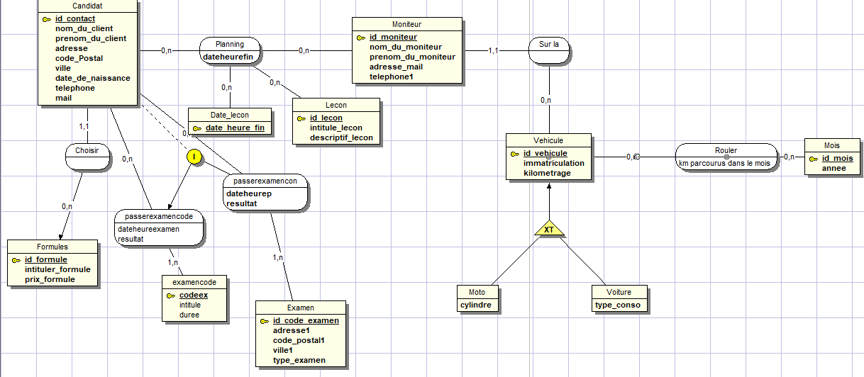
Modèle conceptuel de données (mcd)

Slide 13
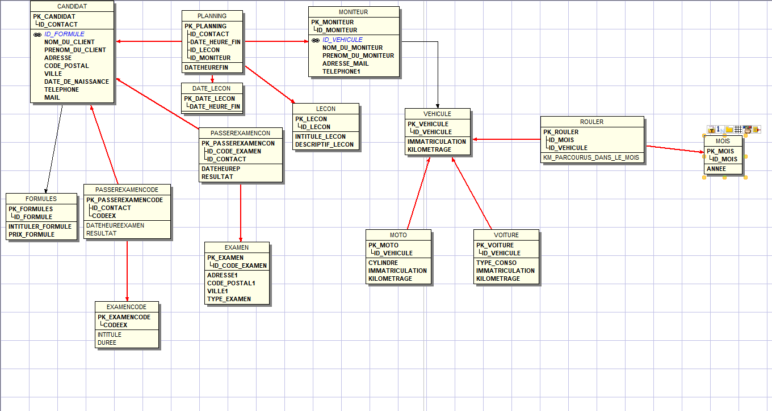
Modèle logique de données (mld)

